Slide 1
第五单元 数据处理
身高的变化
WWW.PPT818.COM

Slide 2
课前准备
学习目标
1．使学生进一步认识复式折线统计图，掌握制作方法，学会在有横轴、纵轴的方格上画折线表示相应数量的多少和变化情况。
2．能看懂复式折线统计图，能对复式折线统计图作简单的分析，能根据统计图中的信息解决简单的实际问题。
3．在自主、合作、探究的学习中提高学生观察、分析、操作和实践能力。

Slide 3
课前准备
学习重点：经历用复式统计图表示数据的过程，从而理解复式折线统计图的功能与作用，培养学生正确合理分析问题的方法和能力。
教学分析
学习难点：能读懂复式折线统计图，根据复式折线统计图解决简单实际问题。
学习方法：根据数据，确定纵、横轴各表示什么，再描点连线，绘制出复式折线统计图。
学具准备：多媒体课件，了解自己小学阶段身高的变化情况。

Slide 4
教学内容
点我喔
01
情景引入
03
巩固扩展
02
互动新授
04
课堂小结

Slide 5
情景引入
身高
我们每一天都在长高，医学专家把人的生长发育分成两个阶段，1～10岁是第一阶段，11～20岁是第二阶段，第二阶段属于生长发育的激增期。因此，六年级的学生正处于生长发育的最高峰，需要随时掌握生长发育的状况，测量身高就是重要的手段之一。

Slide 6
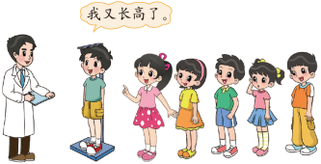
互动新授
一.绘制复式折线统计图

Slide 7
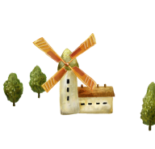
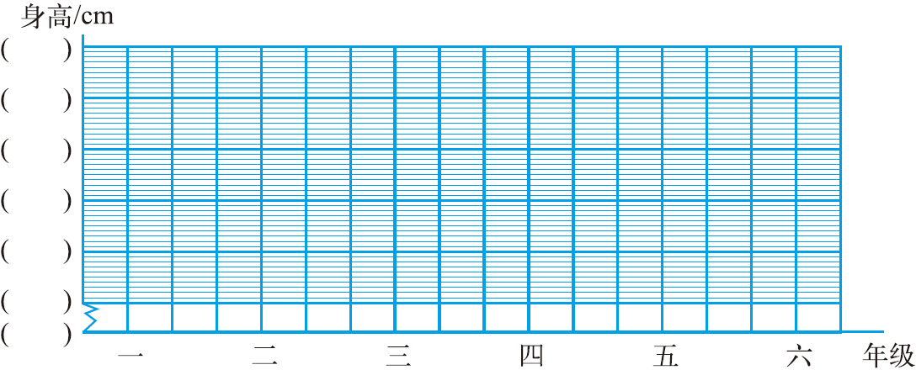
互动新授
根据上面的数据完成下图。

Slide 8
互动新授
一至六年级淘气身高与全市男生平均身高统计图
全市男生平均身高
淘气身高
（170）
（160）
154
●
●
（150）
153
145
●
（140）
●
138
143
●
●
（130）
130
135
●
●
130
124
（120）
●
●
118
122
●
●
（110）
115
一
二
三
四
五
六
年级

Slide 9
互动新授
根据统计图，回答下面的问题。
一、四
（1）淘气的身高在 年级与全市男生平均身高水平差距最大，在_____年级与全市男生平均身高水平差距最小。
三
（2）淘气的身高在哪个阶段长得最快？与全市男生的平均身高的增长情况一致吗？
淘气的身高在五年级到六年级这个阶段长得最快。
与全市男生的平均身高的增长情况一致。

Slide 10
互动新授
根据统计图，回答下面的问题。
（3）淘气的身高在全市男生中所处的位置有变化吗？
淘气的身高在全市男生中所处的位置有变化。
一、二年级时比全市男生平均身高要低一些。
三年级与全市男生平均身高相同。
四至六年级淘气的身高比全市男生平均身高要高一些。

Slide 11
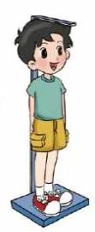
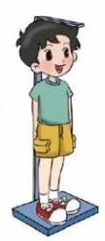
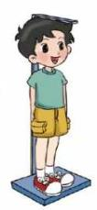
互动新授
根据统计图，回答下面的问题。
根据统计，全市初三男生的平均身高是 164 cm，请你估计三年后淘气初三时的身高。
170cm
165～170cm
165cm

Slide 12
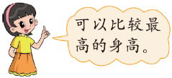
巩固扩展
笑笑想比较甲、乙两班10名同学的身高情况，
看看有什么不同。

Slide 13
巩固扩展
先把每组数据按照从小到大的顺序排列,然后比较最高的身高。
甲:132, 134, 143,147, 153, 154, 155, 155, 159, 164。
乙:143, 147,148, 148, 149,149, 152, 152,153, 154。
甲组的最高身高比乙组高。

Slide 14
巩固扩展
甲班的平均身高：(132+155+134+147+164+159+143+154+153+155)÷10=149.6（厘米）
乙班的平均身高：
(148+152+147+149+148+149+143+153+152+154)÷10=149.5 （厘米）
甲班的平均身高比乙班高0.1cm。

Slide 15
巩固扩展
按5cm分段制成统计表。
甲乙两班学生的身高分段情况统计表
身高段 /cm 班级 | 130 ~ 134 | 135 ~ 139 | 140 ~ 144 | 145 ~ 149 | 150 ~ 154 | 155 ~ 159 | 160 ~ 164
甲班 | 2 | 0 | 1 | 1 | 2 | 3 | 1
乙班 | 0 | 0 | 1 | 5 | 4 | 0 | 0

Slide 16
巩固扩展
甲乙两班学生的身高分段情况统计图

Slide 17
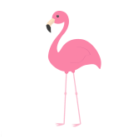
巩固扩展
结论
1.从统计表中可以看出乙班没有太矮的,也没有太高的,
处于中等水平的同学较多。
2.甲班各身高段的人数差不多。
3.从统计图中比较甲、乙两个班的身高会更加明显。
乙班在145~ 154厘米的比甲班多很多。
4.从统计图中可以看出两班140~144厘米的人数是相同
的,都是1人。

Slide 18
巩固扩展
1.我的身高变化
(1)调查自己一至六年纪的身高和所在地区男生（女生）的平均身高，填一填。

Slide 19
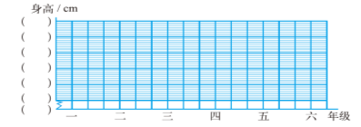
巩固扩展
（2）根据上面的数据，完成下面的统计图。
（3）根据统计图，将自己的身高与本地区男生（女生）的平均身高比一比，说一说你有什么发现。

Slide 20
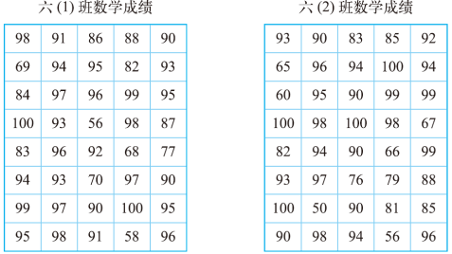
巩固扩展
2.李老师教两个班的数学课，下面是他记录的某次测试两个
班数学成绩情况。（单位：分）

Slide 21
巩固扩展
⑴李老师所教两个班中哪个班数学成绩好一些？你是如何比较的？
⑵按分数段整理数据，并制成条形统计图。
六(1)班
分数段/ 分 | 60 以下 | 60~69 | 70~79 | 80~89 | 90~100
六(1) 班/人 | 2 | 2 | 2 | 6 | 28
六(2) 班/人 | 2 | 4 | 2 | 6 | 26

Slide 22
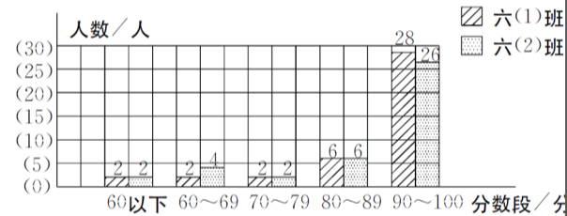
巩固扩展
⑵按分数段整理数据，并制成条形统计图。
你能获得哪些信息？
两个班都有2人不及格。
90～100这个分数段的人数特别多。

Slide 23
巩固扩展
⑶如果90分以上（含90分）算优秀，那么两个班的优秀率分
别是多少？
⑷估计两个班的平均分哪个班会高一些？说一说你的依据是
什么？
⑸再说说你认为哪个班的数学成绩好些，并说明理由。
六（1）班的优秀率是70%。
六（2）班的优秀率是65%。
六（1）班会高一些。依据是六（1）班的优秀率高一些。
六（1）班的数学成绩好些,因为六（1）班的平均分是89.25分，六（2）班的平均分是87.55分。（答案不唯一）

Slide 24
课堂小结
复式折线统计图的特点：
可以比较清楚地比较两组数据的变化趋势。
复式折线统计图的绘制方法：
1．注明统计图的名称、日期、图例；
2．确定横、纵轴每格代表的数量；
3．画出空白统计图；
4．描点，顺次连接各点。

Slide 25
谢谢观看

